Slide 1
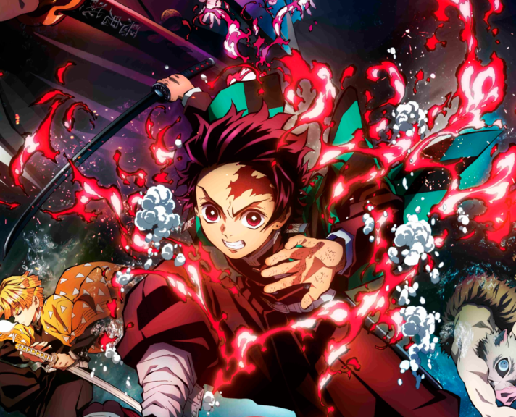
Les mangas
Notes:
REMARQUE :
Pour remplacer l’image sur cette diapositive, sélectionnez-la et supprimez-la. Cliquez ensuite sur l’icône Images dans l’espace réservé pour insérer votre image.
<numéro>

Slide 2
Les Mangas
L’origine du premier manga.
L’origine du premier manga français.
L’origine de Dragon Ball.
Notes:
<numéro>

Slide 3
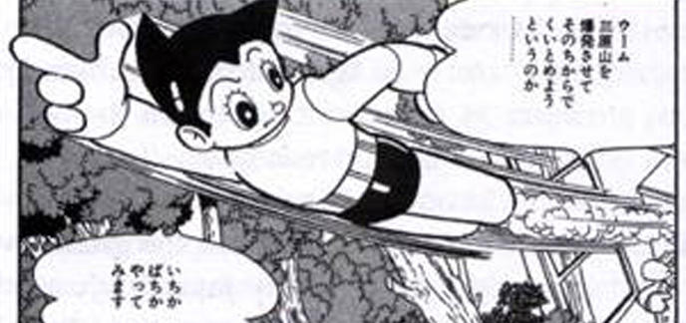
L’origine du premier manga
Le premier manga date de 1902. Il s’agissait d’une BD humouristique publiée sur le journal Jiji Shinpo.
Son auteur Rakuten Kitazawa avait illustré le thème de l’arroseur arrosé le célèbre court-métrage francais des frères Lumières .
Le premier à utiliser le terme de manga après Hokusai . Rakuten Kitazawa s’inspire beaucoup de la culture Européenne.
Notes:
<numéro>

Slide 4
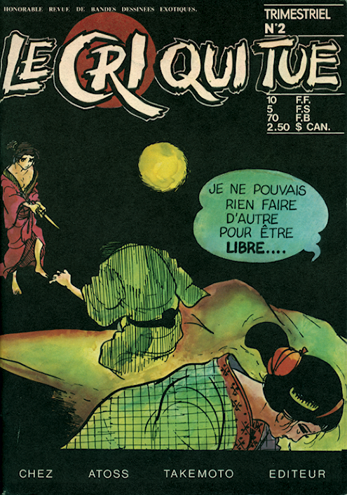
Le premier manga français
La première apparition d’une série manga en français fut dans le magazine Judo KDK en 1969.
Puis en 1978 la revue Le cri qui tue consacra a la bande dessinée japonaise 6 numéro avant de disparaitre.

Slide 5
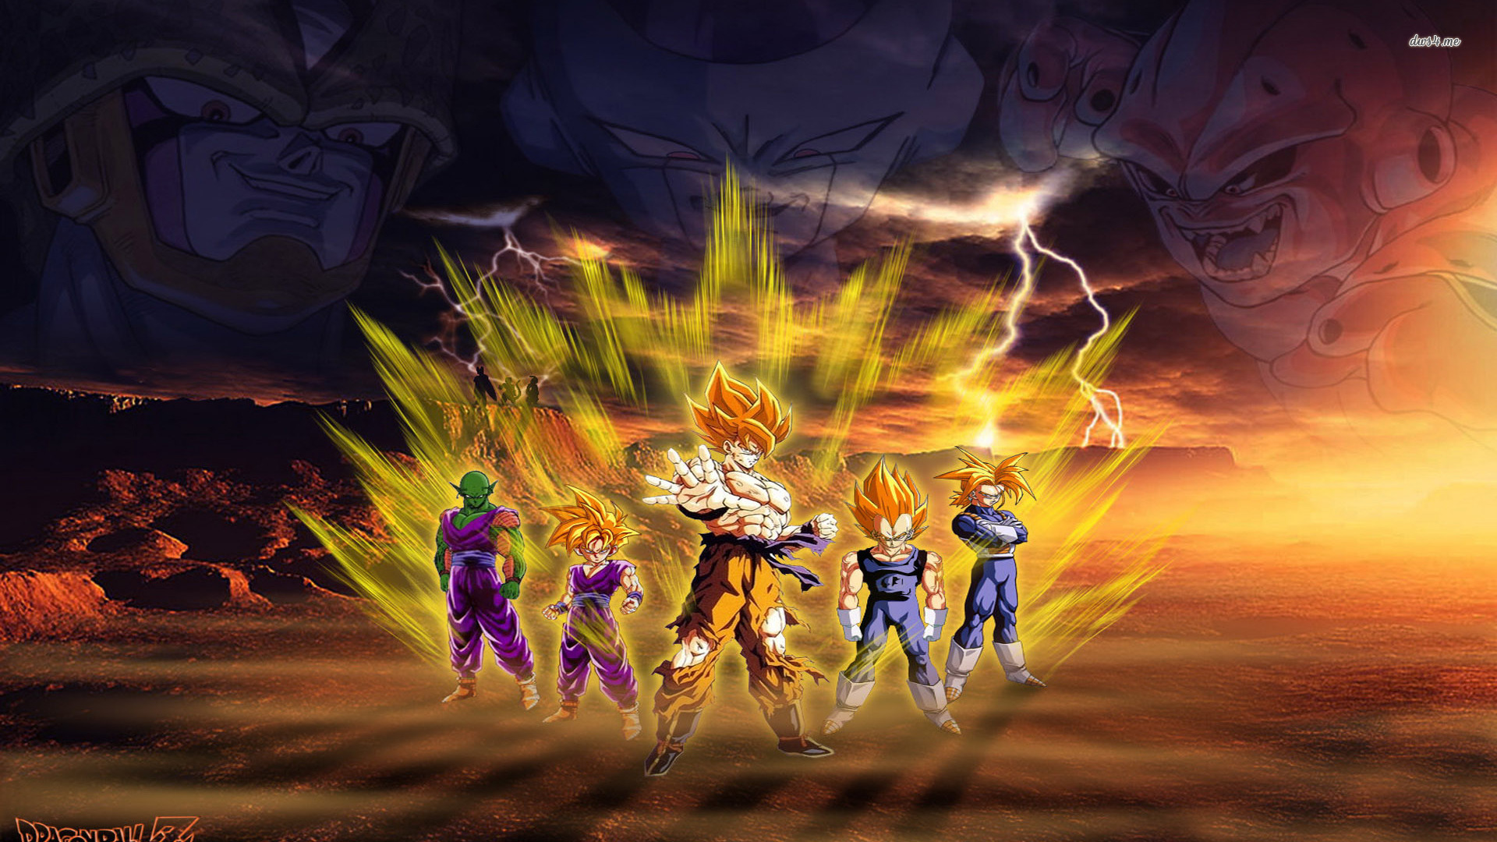
Dragon Ball Z
Dragon Ball a été publiée en France dans le magazine Shonen Jump de 1984 à 1995 et éditée en 42 volumes reliés de1985 à 1995. Glénat publie l’édition française depuis février 1993.

Slide 6
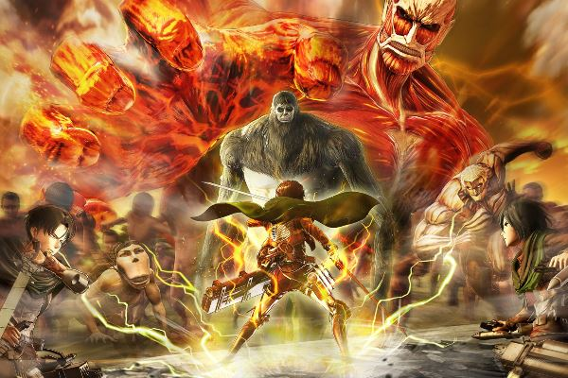
One Piece
One Piece est le manga le plus long de France avec 89 volumes.
Naruto est le deuxième avec 72 volumes.
Le troisième est Fairy Tail avec 63 volumes.

Slide 7
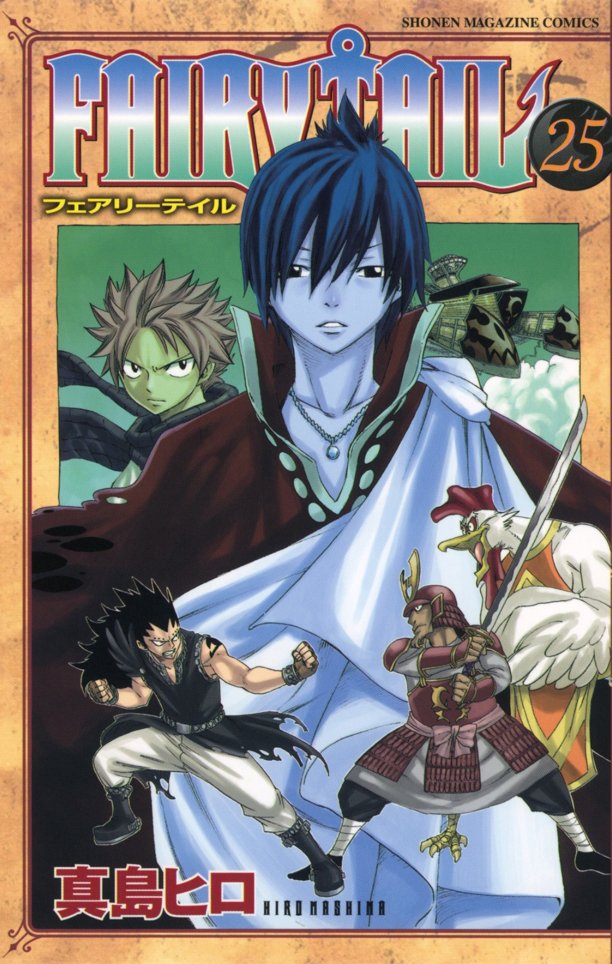
Que signifie le mot manga?
Le terme manga signifie image
dérisoire ou dessin non abouti.

Slide 8
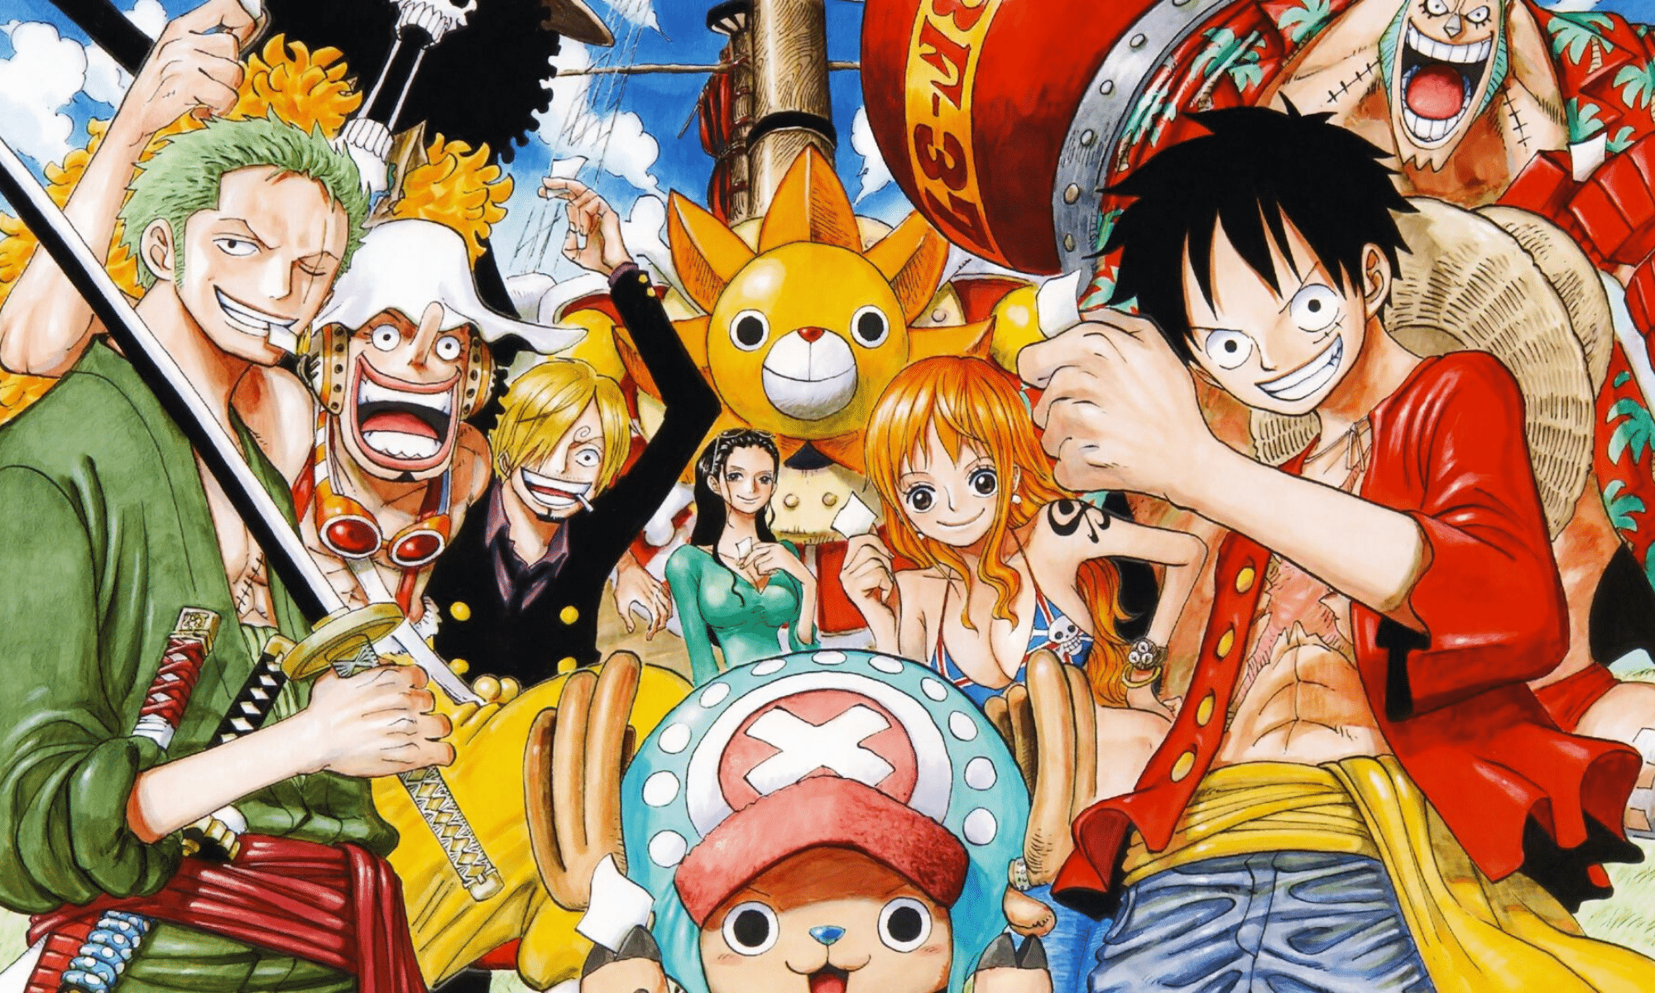
Merci a tous pour votre attention.
Notes:
<numéro>

